Slide 1
Atelier régional des Nations Unies sur le traitement des données du recensement : les technologies modernes pour la saisie et correction des données
Bamako, Mali, 3-7 Novembre 2008
Bamako, Mali, 3-7 Novembre 2008
Notes:
Bamako, Mali, 3-7 Novembre 2008

Slide 2
PRESENTATION DU RECENSEMENT GENERAL DE LA POPULATION ET DE L’HABITAT 2008 ALGERIE
Bamako, Mali, 3-7 Novembre 2008
Notes:
Bamako, Mali, 3-7 Novembre 2008

Slide 3
1/ DEFINITION DU RECENSEMENT
Le recensement Général de la Population et de l’Habitat (RGPH) :
- Ensemble des opérations qui consistent à collecter, évaluer, à exploiter, à traiter, à analyser et à publier les données sociodémographiques se rapportant à un moment donné à l’ensemble de la population résidente et de l’habitat d’un pays donné.
- C’est la plus grande opération statistique du pays
Bamako, Mali, 3-7 Novembre 2008

Slide 4
2/ OBJECTIFS D’UN RECENSEMENT
Le recensement permet :
Une connaissance fine de la croissance démographique, des conditions sociales d’existence et des effets induits par des politiques de développement
Une évaluation de la situation démographique avec la structure et la composition de la population et sa répartition spatiale
Bamako, Mali, 3-7 Novembre 2008

Slide 5
Une évaluation des flux migratoires
Une connaissance des principales caractéristiques du parc logement, de sa composition et de sa répartition spatiale
La connaissance du niveau d’instruction, de formation et de l’alphabétisme des personnes
La constitution des fichiers de ménages et d’établissement, base fondamentale pour les études (et enquêtes) à mener
Bamako, Mali, 3-7 Novembre 2008

Slide 6
Les résultats du RGPH
Ils constituent une source inestimable pour
tous les utilisateurs qu’ils soient: les
institutions de l’Etat, les chercheurs universitaires …
Ils constituent un outils irremplaçable pour les activités d’analyse, de prévision ayant trait à des domaines aussi variés que la démographie, l’éducation, la typologie des ménages et des familles, la fécondité, les mouvements pendulaires, les flux migratoires, l’habitat…
Bamako, Mali, 3-7 Novembre 2008

Slide 7
QUI EST CONCERNE PAR LE RECENSEMENT?
Toutes les constructions à usage d’habitation ou professionnel
Tous les logements à usage d’habitation ou professionnel
Tous les ménages résidents
Toutes les familles résidentes
Toutes les personnes résidentes
Bamako, Mali, 3-7 Novembre 2008

Slide 8
PRESENTATION DES SUPPORTS DU RECENSEMENT
Trois de types de supports ou
questionnaires ont été élaborés:
Un questionnaire pour les ménages ordinaires et collectifs
Un questionnaire pour les ménages nomades
Un questionnaire pour la population comptée à part.
Un questionnaire communautaire à la demande du MICL
Bamako, Mali, 3-7 Novembre 2008

Slide 9
DEFINITIONS
MENAGE
Les catégories de population peuvent être classées en quatre types :
Le ménage ordinaire
        Un ménage ordinaire est composé d’une ou plusieurs personnes vivant dans le même logement, préparant et prenant les principaux repas ensemble sous la responsabilité d’un chef de ménage, ils sont généralement liés par le sang, mariage ou alliance.
        Remarque : Une personne seule peut constituer un ménage
Bamako, Mali, 3-7 Novembre 2008

Slide 10
MENAGE (Suite)
        Chef de ménage : C’est une personne (homme ou femme) résidente (voir en dessous la notion de résidence), qui décide en général de l’utilisation de l’argent et qui est reconnu comme chef par les membres du ménage ou qui se déclare en tant que tel.
        Les membres du ménage : Est membre du ménage une personne résidente au moins 6 mois dans le ménage.
Les personnes habitants dans le logement depuis moins de six mois seront considérées comme non résidents à l’exception des nouveaux mariés, des nouveaux nés, des personnes nouvellement installées avec l’intention de résider définitivement avec le ménage.
Bamako, Mali, 3-7 Novembre 2008

Slide 11
DEFINITIONS
MENAGE (Suite)
Le ménage collectif
Un ménage collectif est un groupe de deux ou plusieurs personnes qui ne répondent pas aux critères établis pour un ménage ordinaire, et qui vivent en commun dans un logement ou en chambres individuelles ou collectives, quelquefois pour des raisons de travail. Elles prennent parfois leur repas en commun. Dans ce type de ménage, il n’y a pas de chef de ménage.
Il s’agit généralement de travailleurs vivant dans un même logement, du personnel de service des hôtels, des membres de communautés religieuses, de personnes occupées sur les chantiers temporaires de travaux publics, de forage ou dans des bases de sociétés pétrolières, des saisonniers agricoles (à l’exception des nomades) .
Pour faire partie d’un ménage collectif, il faut répondre aux deux conditions suivantes :
Groupe de deux personnes ou plus
Avoir résidé au moins 6 mois sans interruption au niveau du logement collectif, du chantier …
Bamako, Mali, 3-7 Novembre 2008

Slide 12
DEFINITIONS
MENAGE (Suite)
Le ménage nomade
Un ménage nomade est défini comme étant un ménage qui habite sous une tente et effectue des déplacements périodiques ou continuels
Bamako, Mali, 3-7 Novembre 2008

Slide 13
DEFINITION
La population comptée à part
Il s’agit de groupes de personnes obligés de vivre en communauté plutôt qu’en ménages pour des raisons de sécurité, d’offense à la loi, d’assistance sociale, pour une durée supérieure à six mois.
On compte parmi la population comptée à part :
Les détenus dans les maisons d’arrêts et prisons diverses.
Les militaires et assimilés ne vivant pas en ménage.
Les personnes vivant dans les hospices et les établissements d’assistance.
Les personnes sans domicile fixe
Bamako, Mali, 3-7 Novembre 2008

Slide 14
Contenu des questionnaires
Questionnaire ménages ordinaires et collectifs:
Il concerne 98% de la population Algérienne
résidente. Il comprend 5 volets qui concernent :
Les constructions
Les logements
Les ménages
Les individus
La fécondité
Les décès des 12 derniers mois et la mortalité maternelle
L’émigration
Bamako, Mali, 3-7 Novembre 2008

Slide 15
L’ORGANISATION DU RECENSEMENT
Les membres et les structures chargés de la
réalisation du RGPH sont arrêtés par un décret.
La structuration de l’organisation du RGPH se présente comme suit:
Le comité national
Le comité technique opérationnel
Le comité de wilaya
Le comité communal
Bamako, Mali, 3-7 Novembre 2008

Slide 16
Le comité national
Président: Monsieur le Ministre d’Etat, Ministre de l’intérieur et des Collectivités locales
Vice-président: Monsieur le Ministre chargé de la statistique
Secrétariat: Monsieur le Directeur Général de l’Office National des Statistiques
Bamako, Mali, 3-7 Novembre 2008

Slide 17
Composition du comité national
du ministre de l'intérieur et des collectivités locales,
président,
de l'autorité chargée de la statistique, vice-président,
du représentant du ministre de la défense nationale,
du secrétaire général du ministère des finances,
du secrétaire général du ministère de l'aménagement du territoire et de l'environnement,
du secrétaire général du ministère de l'éducation nationale,
du secrétaire général du ministère de l'agriculture et du développement rural,
du secrétaire général du ministère de la santé et de la population et de la réforme hospitalière,
du secrétaire général du ministère de la formation et de l'enseignement professionnels,
du secrétaire général du ministère de l'habitat et de l'urbanisme,
du secrétaire général du ministère de travail et de la sécurité sociale,
du secrétaire général du ministère de la communication.
Bamako, Mali, 3-7 Novembre 2008

Slide 18
Comité technique opérationnel au sein de l’ONS
Président: Monsieur le Directeur Général de l’ONS
Secrétariat: Monsieur le Directeur technique chargé des statistiques de la population et de l’emploi
Et Messieurs les Directeurs des annexes régionales
Bamako, Mali, 3-7 Novembre 2008

Slide 19
Le comité de wilaya
Président : Monsieur le Wali
Secrétariat : Ingénieur de wilaya chargé du recensement
Bamako, Mali, 3-7 Novembre 2008

Slide 20
Le comité de commune
Président : Monsieur le président de l’APC
Secrétariat :Délégué communal chargé du recensement
Bamako, Mali, 3-7 Novembre 2008

Slide 21
LES DOCUMENTS DU RECENSEMENT
Ils sont au nombre de trois :
Les questionnaires
Les instructions
Les codes et nomenclatures
Bamako, Mali, 3-7 Novembre 2008

Slide 22
LE DEROULEMENT DU RGPH
Il se fait en trois étapes:
1/ La préparation du RGPH
Elle a consisté à :
Préparer tous les supports nécessaires au recensement
Mettre à jour les dossiers cartographiques
Découper le territoire des 1 541 communes en unités de recensement appelés « district »
Réaliser le recensement pilote pour tirer des enseignements et palier aux insuffisances
Imprimer des millions de questionnaires et autres supports du RGPH
Former le personnel d’exécution : les formateurs, contrôleurs et agents de recensement.
Bamako, Mali, 3-7 Novembre 2008

Slide 23
LE DEROULEMENT DU RGPH
2/ L’exécution du RGPH
Cette opération consiste à renseigner les
questionnaires et les autres supports du RGPH
pour l’ensemble des constructions, des logements,
des ménages et des individus résidents sur le
territoire national. Pour le recensement de 2008,
un questionnaire communautaire a été administré
à 3 jeunes âgés entre 15 et 29 ans pour chacun
des 41 000 districts.
Bamako, Mali, 3-7 Novembre 2008

Slide 24
LE DEROULEMENT DU RGPH
3/ L’exploitation
Cette étape consiste en l’utilisation de l’outil
informatique afin de saisir l’ensemble des
questionnaires. Dans une première étape le
sondage national au 1/40^{éme} des districts, le
sondage au niveau wilaya en prenant le 1/10^{éme} et
enfin l’ultime étape qui est l’exploitation exhaustive
et qui permet de nous donner l’ensembles des
résultats à un niveau très fin.
Bamako, Mali, 3-7 Novembre 2008

Slide 25
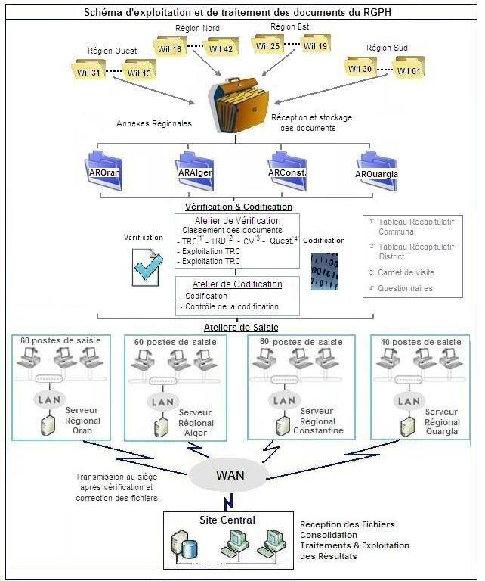
Bamako, Mali, 3-7 Novembre 2008

Slide 26
Les nouveautés du RGPH 2008
Recrutement d’un cartographe par Wilaya pour le suivi du découpage au sein de chaque Wilaya
Renforcement des effectifs des structures de cartographie des directions régionales de l’ONS
Formation par les cadres de l’ONS de l’ensemble des formateurs mobilisés pour la formation du personnel d’exécution du RGPH
Une importante campagne de sensibilisation étalée sur plus d’un mois.
Bamako, Mali, 3-7 Novembre 2008

Slide 27
Les principales difficultés
L’ instabilité des effectifs des délégués communaux
La mobilisation des autorités locales était différente d’une Wilaya à une autre
Le gaspillage des questionnaires inhérent à une mauvaise estimation des besoins en matière de questionnaire par les ingénieurs de Wilaya
La mobilisation des moyens matériels et financiers au niveau local
Impossibilité pour l’O.N.S de procéder au contrôle de la qualité de l’information lors de l’exécution.
Bamako, Mali, 3-7 Novembre 2008

Slide 28
Perspectives
Un recensement général de la population et de l’habitat tout les cinq ans
Réflexion autour d’une approche rénovée pour les prochains recensement en tenant compte des nouvelles innovations en matière de recensement dans le monde:
  Recensement en continu
  Registre de population
  Registre de logement
Bamako, Mali, 3-7 Novembre 2008

